Slide 1
Miglioriamo la gestione dell’asma con il Percorso Diagnostico-Terapeutico-Educazionale «ioeasma» webinar con i pediatri di famiglia, ULSS 5, Rovigo & Ambulatorio di Allergologia e Pneumologia UOC di Pediatria Rovigo, 4 giugno 2021

Slide 2
Webinar: Miglioriamo la gestione dell’asma con il Percorso Diagnostico-Terapeutico-Educazionale (PDTE) “ioeasma” Venerdì 4 giugno 2021 ore 17: saluti e presentazione del Percorso Diagnostico-Terapeutico-Educazionale ( PDTE) “ioeasma” S. Rugolotto, A. Mussari, S. Guarnaccia ore 17.30: gli aspetti educazionali del PDTE M. Ruzzante, S. Buratin ore 18,00: risultati ottenuti nei primi 2 anni di applicazione del PDTE a Rovigo S. Guarnaccia e il team di Rovigo ore 18,30: implementazione del PDTE S. Guarnaccia e il team di Rovigo ore 18,45: discussione Tutti insieme

Slide 3
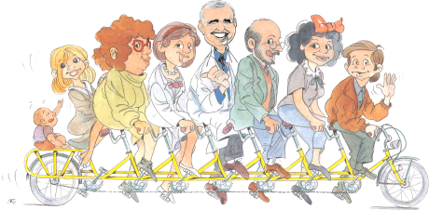
The « IOEASMA « Project
Aim of the project
To investigate pitfalls and barriers in implementing asthma
guidelines in children in Italy, namely in Brescia metropolitan area in
Lombardy (> 1 Million inhabitants)
To evaluate strategy and tools to facilitate implementation and improvement of
pediatric asthma management
Objectives
Harmonizing management of pediatric asthma across health professionals
(pediatricians and primary care practitioners) and at the community level
Reducing asthma exacerbations and access to the E.R.

Slide 4
BACKGROUND
Pediatric Asthma Guidelines have been published since many years and
regularly updated
YET Management of asthma is not adequate :
Delay in diagnosis is a daily finding
Lack of adherence to asthma management is constantly reported (e.g. therapy modulation, proper use of drugs, …)
Too many E.R. asthma accesses in children still recorded world-wide
URGENT NEED FOR IMPROVEMENT

Slide 5
Tools Building & Dissemination
Booklets THE CHILD AND ASTHMA for children , families , school
Local guidelines (adaptation of GINA Guidelines)
&
CD for HCP: Asthma Prevention, Dx, Rx, educational charts and Link to website
Website with dedicated areas for health professionals , patients and families
Notes:
5

Slide 6
210: Innovative Approaches to Improving Asthma Control Moderator: Stanley J. SZEFLER, MD
A Clinic-Based Program Using a 3-Visit Model of Assessment, Tailored Treatment, and Education in Italy
Sebastiano GUARNACCIA MD
Ioeasma Project, Department of Clinical and Experimental Science
University of Brescia, Italy
guarnaccia.s@gmail.com
www.ioeasma.it

Slide 7
Rovigo: Strategic plan ( 2019 -
1 - Establishing a multidisciplinary working group with HCP (pediatric allergists, pulmonologist, primary care physician, nurses, Professional Educators, Psychologist,…. ).
2 - Tools Building & Dissemination across the stakeholders:
face to face course to HCP, education leaflet, Check of adherence, improve the diagnostic therapeutic path
3 - Consolidating a Diagnostic Therapeutic Educational Pathway (DTEP)
Notes:
7

Slide 8
Diagnostic Therapeutic Educational Pathway (DTEP)
1st visit
8/12 weeks
Clinical & Instrumental Examination
3rd visit
6 Months
Check
1 follow-up
1 year
2 follow-up
Check
Check
Assessment
Treatment
Therapeutic Education
Check
2nd visit
8/12 weeks
Adherence
Clinical & Instrumental Examination
Assessment
Treatment
Adherence
Assessment
Treatment
Clinical & Instrumental Examination
Adherence
Clinical & Instrumental Examination
Assessment
Treatment
Adherence
Clinical & Instrumental Examination
Assessment
Treatment
THERAPEUTIC EDUCATION
Chronic Care Model
Leaflet
Guideline
ioeasma.it
The DTEP includes three specialist’s evaluations at the Center over 6 months
and two follow up visits after 6 months and 12 months
After each specialist evaluation, the patient continues the follow up with
the family doctor, who verifies the adherence to the DTEP.
Guarnaccia S et al Pneumol Ped 2017

Slide 9
What is Therapeutic Education (TE)
Complex and continuous process, integrated with care, which helps physicians to improve patient health in daily practice
Evidence-based care
Patient-centered
Integrates the clinical approach
This model has been:
Tailored to individual children & teenagers and their families by HEALTH LITERACY
At the first visit, patients and their parents follow a TE by a HC assistant on: prevention measures, early recognition of symptoms and intervention by personalised action plan, appropriate use of drugs and devices, maintainance of healthy lifestyle and of a diary of symptoms.
At the follow-up visits : adherence is assessed and reinforcement provided as needed
Chronic Care Model (CCM)
WHO Therapeutic Education 1998
Guarnaccia S et al Pneumol Ped 2017

Slide 10
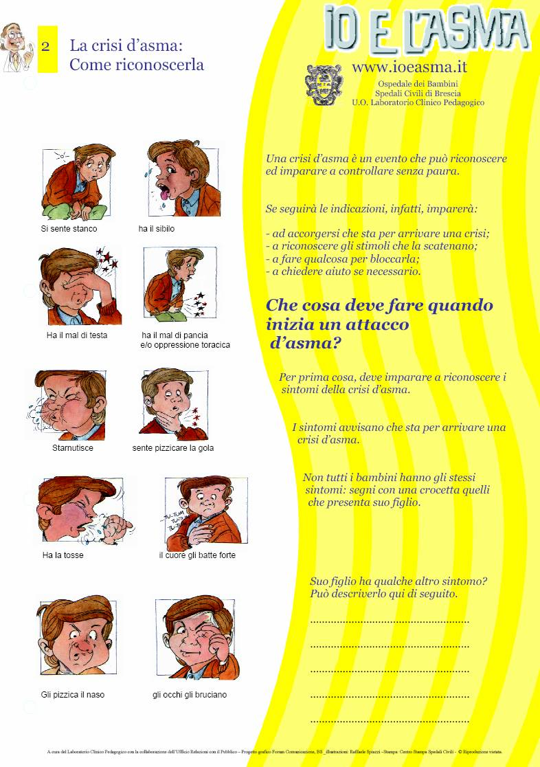
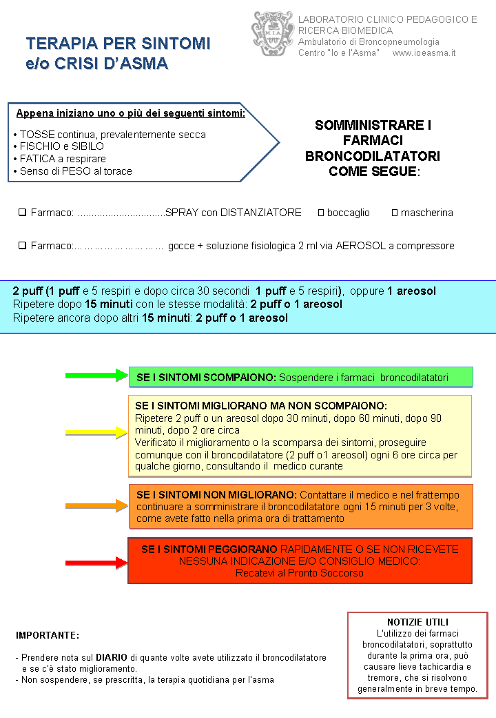
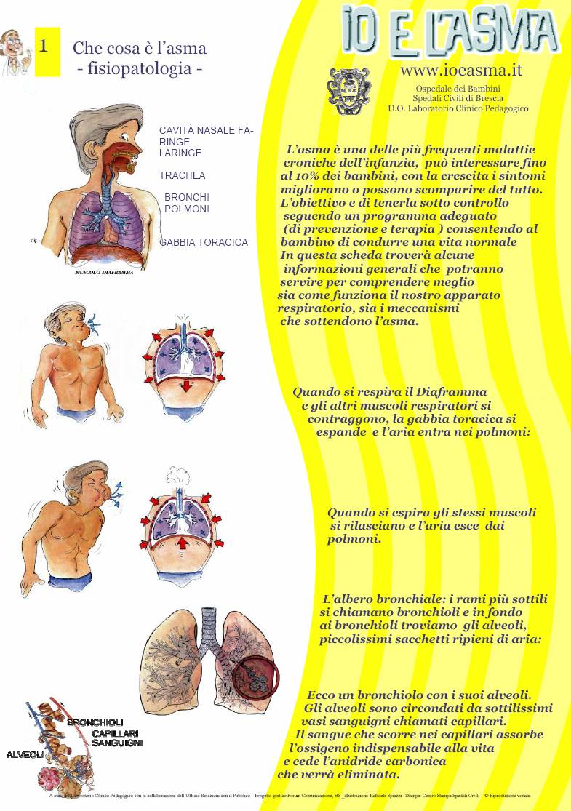
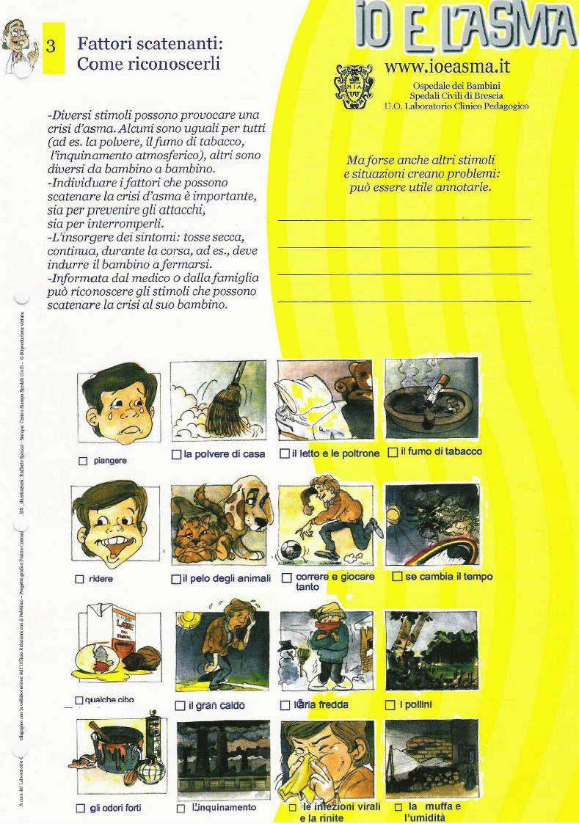
The Educational CD Tools
Notes:
10

Slide 11
WEBSITE: ASTHMA AND ME (www.ioeasma.it)
IT IS A PROJECT BASED ON MULTIMEDIA, INTERACTIVE CONTINUOUS
EDUCATION AND ITS IMPLEMENTATION, TO IMPROVE HEALTH OUTCOMES.

Slide 12
PERCORSO DIAGNOSTICO TERAPEUTICO EDUCAZIONALE (PDTE), a Rovigo
FEBBRAIO 2019
FORMAZIONE PERSONALE INFERMIERISTICO AMBULATORIO ALLERGOLOGICO PEDIATRICO
SETTEMBRE – NOVEMBRE 2019
INCONTRI PER LA CONDIVISIONE DELLE ATTIVITA’ INFERMIERISTICHE E IMPOSTAZIONE DI SCHEDE DEL PERCORSO DIAGNOSTICO DELL’ADULTO E DEL BAMBINO
GENNAIO 2020
MAGGIO 2021
1° REVISIONE SCHEDA CHECK
STESURA E SOMMINISTRAZIONE SCHEDA CHECK E INIZIO RACCOLTA DATI

Slide 13
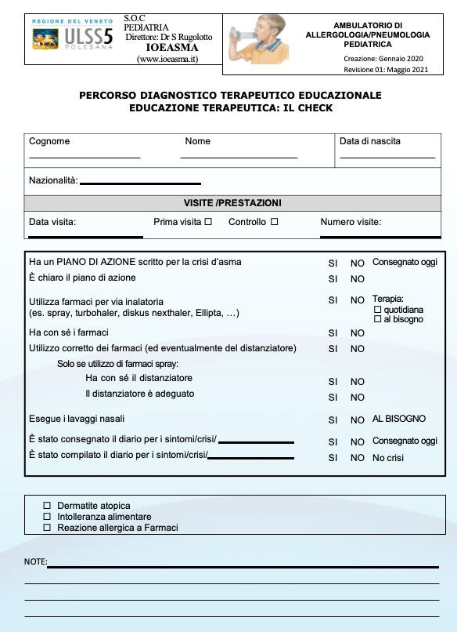
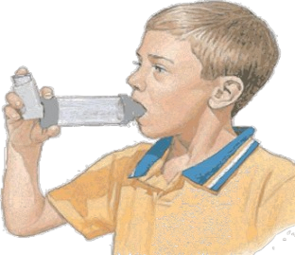
S.O.C PEDIATRIA
Direttore: Dr S Rugolotto
IOEASMA
(www.ioeasma.it)
AMBULATORIO DI ALLERGOLOGIA/PNEUMOLOGIA PEDIATRICA
Creazione: Gennaio 2020
Revisione 01: Maggio 2021
PERCORSO DIAGNOSTICO TERAPEUTICO EDUCAZIONALE EDUCAZIONE TERAPEUTICA: IL CHECK
Cognome | Nome |  |  | Data di nascita
Nazionalità:
VISITE /PRESTAZIONI
Data visita: | Prima visita ◻ | Controllo ◻ | Numero visite:
Ha un PIANO DI AZIONE scritto per la crisi d’asma È chiaro il piano di azione
SI NO Consegnato oggi
SI NO
Utilizza farmaci per via inalatoria
(es. spray, turbohaler, diskus nexthaler, Ellipta, …)
SI NO ^{Terapia:}
quotidiana
al bisogno
SI NO
SI NO
Ha con sé i farmaci
Utilizzo corretto dei farmaci (ed eventualmente del distanziatore)
Solo se utilizzo di farmaci spray:
Ha con sé il distanziatore Il distanziatore è adeguato
SI NO
SI NO
Esegue i lavaggi nasali
SI NO AL BISOGNO
È stato consegnato il diario per i sintomi/crisi/ È stato compilato il diario per i sintomi/crisi/
SI NO ^{Consegnato oggi}
SI NO No crisi
Dermatite atopica
Intolleranza alimentare
Reazione allergica a Farmaci
NOTE:

Slide 14
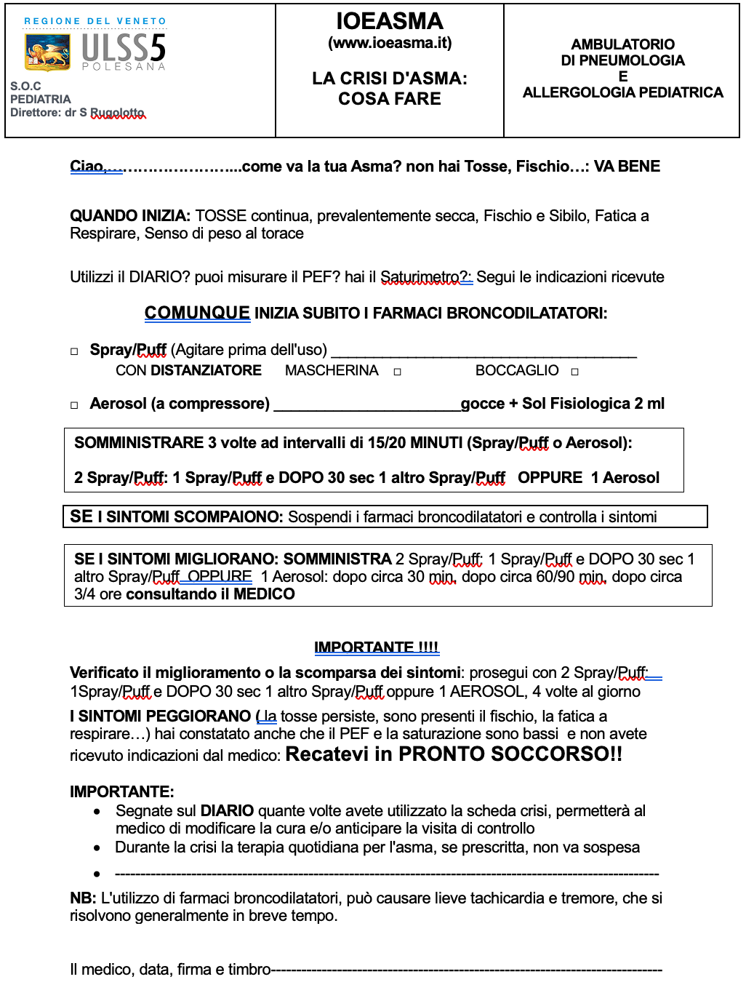

Slide 15
Stesura 11/2019 | AMBULATORIO DI ALLERGOLOGIA PEDIATRIA ROVIGO Direttore Dott. Simone Rugolotto DIARIO DEI SINTOMI E/O CRISI D'ASMA E’ importante compilare il diario e portarlo alle visite di controllo, ciò consente al medico di modificare e diminuire la terapia giornaliera.
DATA E ORA | SINTOMI Tosse secca, fatica a respirare, senso di peso, sibilo o fischio | FARMACI nome e per quante volte | SITUAZIONE Febbre, sforzo, caldo, freddo, pollini

Slide 16
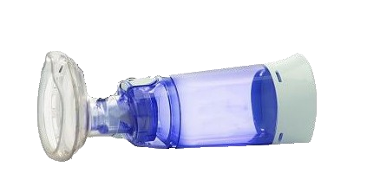
DIRETTORE DR. SIMONE RUGOLOTTO
S.O.C. PEDIATRIA ROVIGO
IOEASMA
(www.ioeasma.it)
AMBULATORIO
DI ALLERGOLOGIA/PNEUMOLOGIA PEDIATRICA
Stesura 05/2020
PEDIATRICA
COME SOMMINISTRARE I FARMACI: LO SPRAY / PUFF
Il farmaco sotto forma di spray si assume con il distanziatore, ha lo scopo di veicolare il farmaco nelle vie aeree più profonde.
Se non si utilizza il distanziatore parte del farmaco rimane nel cavo
orale.
COME USARE LO SPRAY/PUFF + IL DISTANZIATORE
1- Togliere il tappo di chiusura della bomboletta spray 2- Scaldare con le mani ad agitare energicamente la bomboletta
Collegare il boccaglio della bomboletta al distanziatore
Porre il distanziatore tra le labbra respirando normalmente
Azionare lo spray, un puff, ed effettuare 5 respiri con la
bocca
Aspettare 30 secondi prima di ripetere l'erogazione ed effettuare il secondo puff come sopra indicato
Sciacquare la bocca con acqua

Slide 17
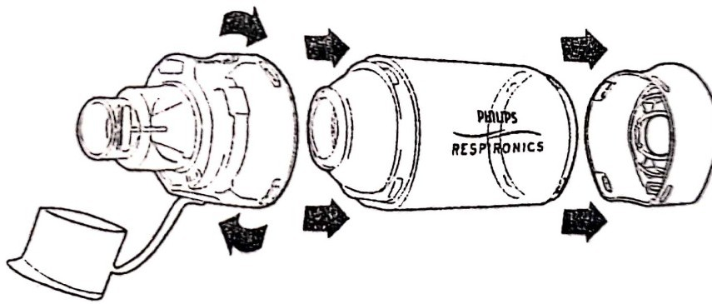
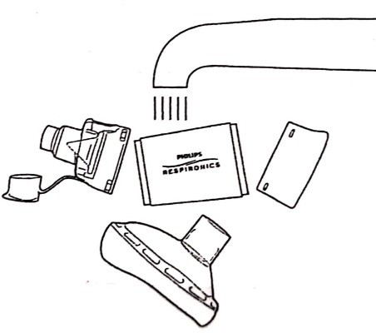
SOC di Pediatria
Direttore: Dr.Simone Rugolotto
Ambulatorio Allergologico Pneumologico Pediatrico
COME DISINFETTARE IL DISTANZIATORE
Si raccomanda di disinfettare periodicamente il distanziatore, almeno una volta a settimana, o più volte se il piccolo paziente è affetto da infezione respiratoria.
DOPO AVER SCOMPOSTO LE VARIE PARTI
LAVARE CON ACQUA E SAPONE
POI PORLE IN UN CONTENITORE DOVE AVREMO PREPARATO UNA SOLUZIONE DI ACQUA E SODIO IPOCLORITO AL 5% (20 ml di SODIO IPOCLORITO IN 1 LITRO DI ACQUA ).
TRASCORSO IL TEMPO DI CONTATTO DICHIARATO DALLA DITTA PRODUTTRICE DEL DISINFETTANTE,
RISCIACQUARE SOTTO ACQUA CORRENTE.
IMMERGERE ORA PER POCHI SECONDI SOLO IL CILINDRO IN UNA
SOLUZIONE ACQUOSA DOVE AVREMO MESSO UNA PICCOLA QUANTITA’ DI DETERSIVO DA PIATTI
QUESTO PER CREARE UNA MEMBRANA ANTISTATICA ALL’INTERNO DEL CILINDRO E PERMETTERE ALLA POLVERE DEL FARMACO DI NON DEPOSITARSI ED ENTRARE PIU’ FACILMENTE NEL SISTEMA RESPIRATORIO DURANTE L’ISPIRAZIONE.
SCUOTERE IL DISPOSITIVO PER RIMUOVERE L’ACQUA IN ECCESSO. NON STROFINARE PER ASCIUGARE
LASCIARE ASCIUGARE ALL’ARIA IN POSIZIONE VERTICALE.
REINSERIRE IL CONNETTORE QUANDO IL DISPOSITIVO E’ COMPLETAMENTE ASCIUTTO

Slide 18
SOC di Pediatria
Direttore: Dr.Simone Rugolotto Ambulatorio Allergologico Pneumologico Pediatrico
ALLERGIA AGLI ACARI DELLA POLVERE
I cosi detti acari della polvere di casa (dermatophagoides) sono dei microscopici “ragnetti” che vivono nelle polveri degli ambienti dove si soggiorna a lungo.
Camera da letto, materassi, cuscini, tappeti e divani in stoffa sono ad esempio gli ambienti ideali per il loro sviluppo; qui trovano sostentamento nutrendosi di residui umani (squame, forfore, microscopici funghi....).
In realtà le persone allergiche sono sensibili alle loro feci che vengono inalate con la polvere domestica; per questo motivo in passato “la polvere” era ritenuta causante d’allergia.
Quindi la polvere causa allergia solo quando contiene degli acari. Il numero di acari per grammo di polvere varia da 2 a 15.000.
A partire dai 1.500 metri di altitudine, gli acari sono praticamente assenti giacché il clima è loro sfavorevole.
I valori ottimali per lo sviluppo degli acari sono di 25° C e 70% di umidità. Il materasso viene colonizzato dagli acari in circa 2 anni.
Quando la concentrazione di acari è elevata i sintomi di allergia sono più marcati.
01/2020

Slide 19
SOC di Pediatria
Direttore: Dr.Simone Rugolotto
Ambulatorio Allergologico Pneumologico Pediatrico
COMBATTERE GLI ACARI PER RIDURRE LO
STIMOLO ALLERGICO PROFILASSI AMBIENTALE
La profilassi ambientale sarà rivolta prevalentemente verso la camera da letto dove si concentrano più acari e dove il soggetto trascorre almeno un terzo della giornata.
La nostra attenzione dovrà esser poi rivolta a divani, poltrone, tappeti, che sono spesso ricettacolo di polvere e quindi di acari.
La prevenzione sarà comunque attuata nei limiti del possibile, tenendo conto dell’ambiente familiare.
I provvedimenti sicuramente efficaci sono principalmente:
eliminare tutto ciò che tradizionalmente è ricettacolo di polvere:
tappeti, moquette, libri, tendaggi pesanti, giocattoli in peluche (oggetti difficilmente lavabili), ciò che non si può eliminare si può chiudere nell’armadio o nelle vetrine.
Lavare le lenzuola una volta alla settimana in acqua calda (almeno 60°C).
preferire materassi e cuscini in materiale sintetico,
usare copri materassi e copri cuscini antiacaro e lavare anch'essi di frequente in acqua calda,
gli acari prolificano meno a temperature inferiori ai 18°C, cercare quindi di non mantenere la stanza eccessivamente calda,
vietati gli umidificatori ed i panni umidi sopra i termosifoni, se possibile
abbassare l’umidità relativa sotto il 40-50%,
preferire i pavimenti in legno, marmo, ceramica e linoleum,
arieggiare i locali per almeno 20 minuti al giorno ed esporre al sole la biancheria da letto nelle giornate asciutte anche se fredde,
spolverare con panno umido (in modo da non sollevare la polvere),
lavare spesso i pavimenti. E’ preferibile che le operazioni di pulizia non vengano effettuate in presenza del soggetto allergico; se non è possibile, almeno usare una mascherina protettiva.
utilizzare spesso l’aspirapolvere in particolare sulle cuciture dei materassi e divani,
esistono in commercio agenti chimici (acaricidi) che possono essere utilizzati come coadiuvante alla prevenzione
eliminare piante verdi e tenere lontano gli animali soprattutto dalla
camera da letto
01/2020

Slide 20
PRIMO STEP VERSO L’EDUCAZIONE TERAPEUTICA (ET) ESPERIENZA CHECK: GIUGNO 2020 / APRILE 2021
TOTALE PZ: 206
TOTALE PZ CON ASMA | 104
TOTALI SCHEDE CHECK ASMA | 148
PZ CON SOLO PRIMA VISITA | 69
ITALIANI | 71
STRANIERI | 33
RINITE E/0 RINOCONGIUNTIVITE | 45
BRONCOSPASMO PREGRESSO LARINGOSPASMO/TOSSE | 23
SENSIBILIZZAZIONE ALLERGICA E/0 DERMATITE ATOPICA | 31
FAMILIARITÀ ALLERGICA | 3

Slide 21
TOTALE PZ | 13 | Di cui italiani 10

Slide 22
TOTALE PZ | 8 | Di cui italiani 3

Slide 23
PRIMI RISULTATI TANGIBILI
Praticamente azzerati gli accessi al PS e al ricovero
nel percorso ambulatoriale attuiamo il PDTE
moduliamo e personalizziamo le terapie giornaliere con i seguenti risultati:
diminuzione dei periodi di tempo e dei dosaggi giornalieri dei farmaci.
Aumenta la % dei bambini che «controllano» l’asma con e senza terapia giornaliera
Tutto questo perché abbiamo migliorato anche l’adesione alla cura e la corretta
somministrazione dei farmaci, grazie all’inizio dell’educazione terapeutica
per i pazienti e le famiglie attraverso lo strumento CHECK

Slide 24
Allergologia e Pneumologia Pediatrica a Rovigo
Attività ambulatoriale: il mercoledì
Bambini che accedono al Pronto Soccorso:
Quando possibile “ spieghiamo “ la scheda crisi e appuntamento a 1 mese
Se vengono ricoverati: se possibile consulenza specialistica, viene spiegata la scheda crisi e la corretta somministrazione dei farmaci, alla dimissione viene dato un appuntamento post-ricovero, entro il mese.

Slide 25
Collaborations and Partnership to implement the IOEASMA model
A working group with MMG and PLS, Brescia, Lombardy, Italy; 2003 - Windber Research lnstitute /CHPDP U.S.A. & Department of Behavioral and
Community Health Sciences, University of Pittsburgh, PA, U.S.A., 2008 – 2016 Mount Sinai, School of Medicine, Department of Chronicity, New York, U.S.A.; 2009 Istituto Farmacologico (IRCS) Mario Negri, Milano 2010 – Therapeutic Education for Chronic Disease,
Medical School, University of Ginevra, Switzerland, 2010–2011 University Cattolica of Sacro Cuore, Brescia, 2010 – 2018 Department of Epidemiolgy and Public Health, University of Brescia, 2014 – Local Health Authority (ATS), Brescia, Primary Care Department, 2015 – University of Brescia, 2013–2017 University of Lugano, Switzerland, Communication department 2017 – University of Brescia, Department of Clinical and Experimental Science 2018 – ASST, Spedali Civili of Brescia, University/Hospital 2018 – ULSS 5 Rovigo, Veneto, Italy, Allergy/Pulmonology Clinic 2019 –
Aknowledgements
The non-profit Foundation “Associazione Laboratorio Clinico Pedagogico e Ricerca Biomedica”
Now “Ambra Onlus”, Brescia, Italy
“Io e l’Asma”, now “APP”, non-profit association, Pachino, Italy
for the support, patience and passion throughout the years.
The contribution of family physicians of the local health authority to share the project designing and applying the diagnostic - therapeutic-educational pathway in the daily clinic.

Slide 26
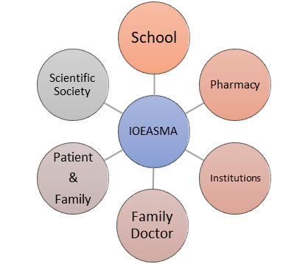
CONCLUSIONS - 2
Diagnostic Therapeutic Educational Pathway (DTEP)
THERAPEUTIC
EDUCATION
CCM/ECCM
Leaflet
Guideline
TELEMEDICINE
ioeasma.it
Clinical Health Promotion Pathways
Smoking
Nutrition
Physical Activity
Phychosocial
2019 – TRANSITION/EXPANSION TO ADULT
2020 – DTEP and TELEMEDICINE
DTEP IMPLEMENTATION WITH TELEMEDICINE DURING COVID-19: 1700 PATIENTS EVALUATED

Slide 27
IOEASMA model: A LONG JOURNEY …..
2011 - 2014
Health Promotion with Expanded Chronic Care Model
1993-1997
Booklet
Training Course
For family and school
& Dissemination
1993
MULTI-DISCIPLINARY WORKING GROUP
2020 – ONGOING
DTEP with
TELEMEDICINE
2000 - 2002
Face-to face meetings
Website
1
3
5
7
9
2
4
6
8
1993 - 1997
BUILDING THE TOOLS
& DISSEMINATION
2007 - 2011
Diagnostic Therapeutic Pathway &
Therapeutic Education
Chronic Care Model
1999 - 2004
Local Guidelines
CD for health professionals &
Dissemination
2019 – ONGOING
EXPANSION TO ADULT
- INSTRUCTING THE INSTRUCTORS

Slide 28
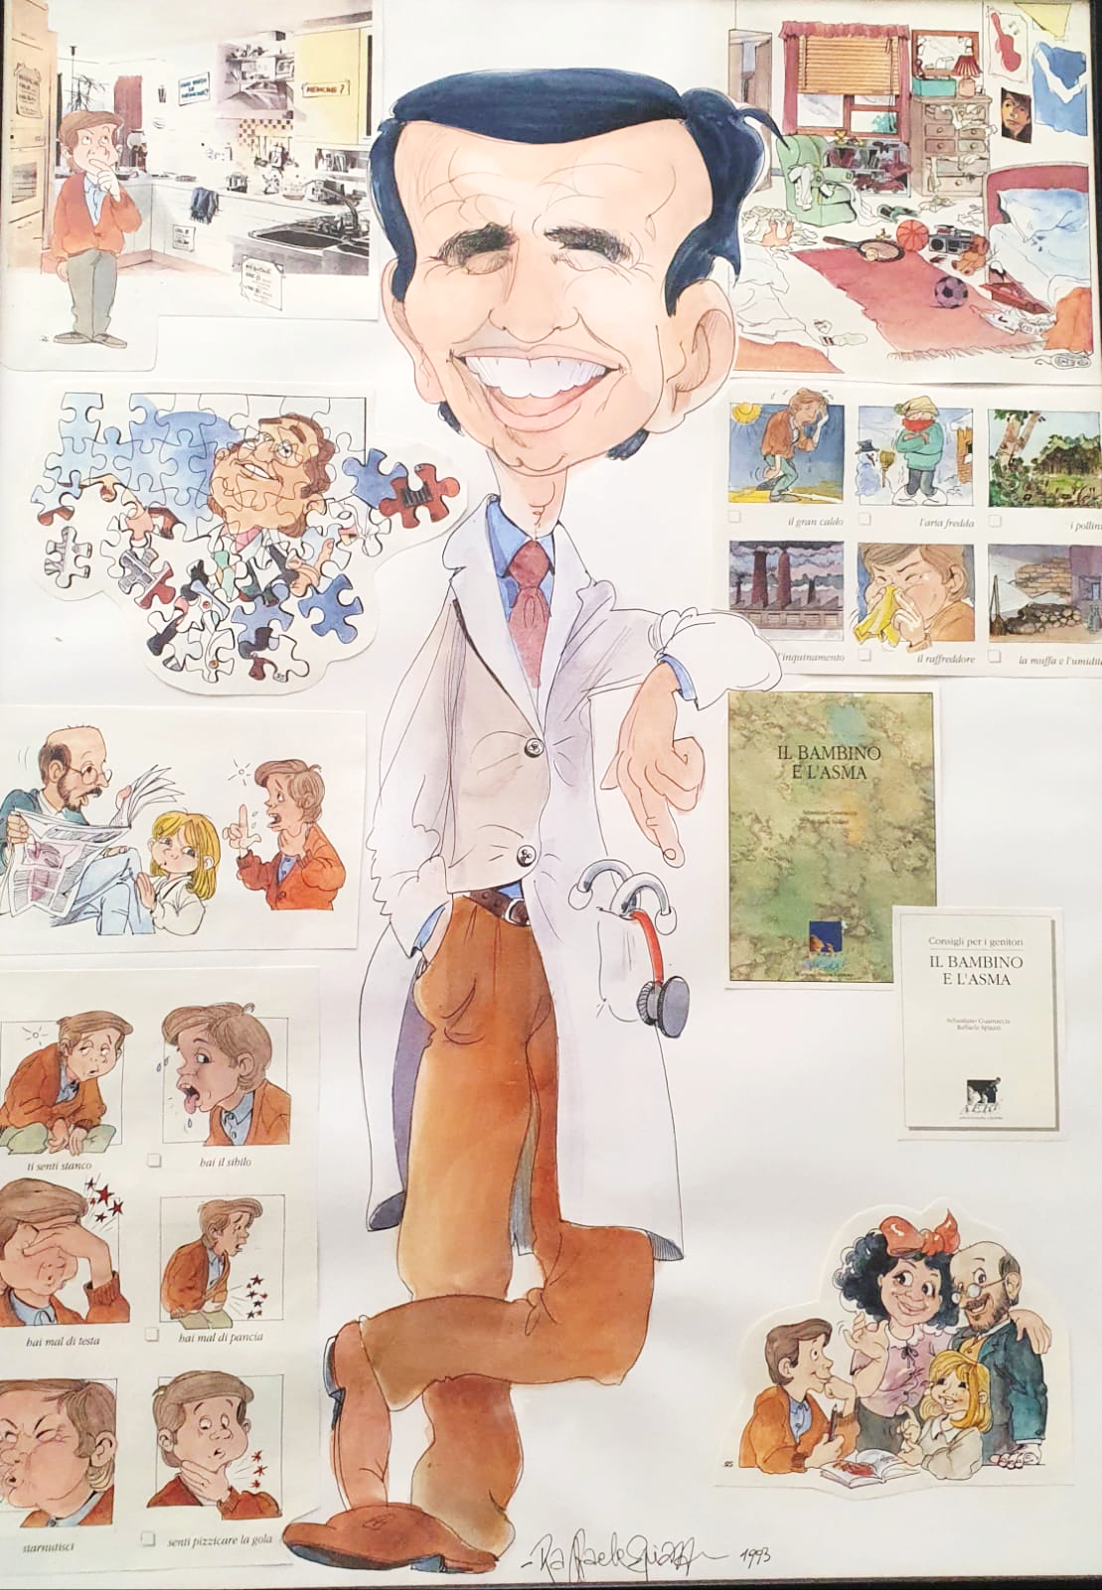
THANK YOU !!
Sebastiano Guarnaccia MD Ioeasma Project Department of Clinical and Experimental Science University of Brescia, Italy Mail: guarnaccia.s@gmail.com www.ioeasma.it

